Slide 1
Как российские компании реагируют на климатические изменения в своей бизнес-стратегии
Михаил Юлкин
Москва, Зарядье, 6 декабря 2017 г.

Slide 2
Климатический рейтинг CDP
Программа CDP
Большой популярностью в мире пользуется климатическая программа CDP, в рамках которой компании из разных секторов и регионов мира представляют в едином формате сведения о выбросах ПГ и о деятельности в сфере изменения климата по запросу, рассылаемому CDP от имени инвесторов/кредиторов или потребителей.
База данных CDP является крупнейшим хранилищем корпоративных данных о выбросах ПГ.
Отчеты представляются компаниями on-line с использованием типовой анкеты, которая заполняется прямо на сайте CDP.
По итогам независимой оценки представленных отчетов компаниям присваиваются климатические рейтинги, которые публикуют и размещают на своих порталах ведущие мировые информагентства (Bloomberg, Thomson Reuters, Google Finance).
Начиная с 2003 г. CDP ежегодно проводит опрос российских компаний различных отраслей об их деятельности в сфере изменения климата.
Notes:
расшифровка

Slide 3
Климатический рейтинг CDP
Программа CDP
Пул компаний, которые через CDP запрашивают у поставщиков сведения о выбросах ПГ и о деятельности по их сокращению в формате цепочки поставок, насчитывает уже 100 компаний, а их совокупным объем закупок превышает 2,7 трлн. долл. США в год.
Среди них такие известные компании, как BMW Group, General Motors Company, Ford Motor Company, Jaguar Land Rover, Nissan Motor Company, Fiat Chrysler Automobiles NV, Toyota Motor Corporation, Bridgestone Corporation, Pirelli, Coca-Cola Company, Wal-Mart Stores, Inc., Cisco Systems и другие.
Количество инвесторов
Активы под управлением
трлн. долл. США

Slide 4
Климатический рейтинг CDP
Компания | 2013 | 2014 | 2015 | 2016 | 2017
Архангельский ЦБК | – | 77 С | 90 B | С | C
Газпром | 62 С | 66 С | 65 D | С | C
ЕВРАЗ | 22 | 62 Е | 69 Е | С | C
Русал | б/о | – | – | б/о | С
Красноярская ГЭС | – | 63 Е | 56 E | С– | C–
Полиметалл | – | – | 84 E | С | D
Уралкалий | 41 | 40 | 53 E | D | D
ЛУКОЙЛ | – | 16 | 40 | D | D
Ростелеком | – | – | – | D | D

Slide 5
Климатический рейтинг CDP
Компания | 2013 | 2014 | 2015 | 2016 | 2017
Нижнекамскнефтехим | – | – | – | D– | D
Русгидро | – | – | 54 E | б/о | D
Аэрофлот | – | – | – | – | D
НОВАТЭК | 40 | 50 Е | 54 E | D | D–
Интер РАО | – | – | – | – | D–
АФК «Система» | – | – | – | – | D–
ОГК-2 | – | – | – | D | б/о
ТГК-1 | – | – | – | D– | б/о
Роснефть | – | – | – | – | б/о

Slide 6
Климат = Деньги = Репутация
Если раньше вопросы климатической отчетности, в том числе для CDP, интересовали экологические службы предприятий, то теперь интерес к ним проявляют менеджеры по работе с инвесторами.
На встрече в Посольстве Великобритании 24.11.2017 г., посвященной корпоративной климатической отчетности, в т.ч. подведению итогов отчетной кампании CDP, большинство участников с российской стороны представляли IR-менеджеры. В частности, Лукойл, ИнтерРАО, РусГидро.
В ПАО «Полиметалл» углеродной отчетностью занимается менеджер по устойчивому развитию.
В «Леруа Мерлен Восток» – менеджер по корпоративной социальной ответственности бизнеса.

Slide 7
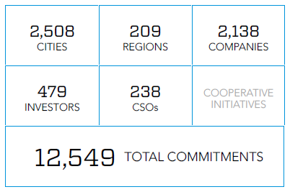
Климатические стратегии
Global Climate Action/ NAZCA

Slide 8
Климатические стратегии
Российские компании
Компания | Климатическая стратегия
АО «Архангельский ЦБК» | В период до 2020 г. в среднем не превысить уровень 2,2 млн. т СО2-экв. в год (70% от выбросов 1990 г.).
ПАО «Газпром» | К 2020 г. сократить удельные прямые выбросы ПГ на 9,75% на 1 т.у.т. продукции по сравнению с 2010 г.

Slide 9
Климатические стратегии
Российские компании
В последнее время мы получили заказы на разработку климатической стратегии на период до 2025 (2030) г. от следующих компаний:
АО «Архангельский ЦБК» (работа выполняется)
АО «Лесозавод 25» (работа выполнена)
АО «Группа «ИЛИМ» (договор подписан)
АО «Сегежа Групп» (идут переговоры)
ПАО «НЛМК» (идут переговоры).

Slide 10
Климатические стратегии
Примеры ведущих горно-металлургических компаний
№ | Компания | Климатическая стратегия
1. | Arcelor Mittal | Участвовать в программе Caring For Climate (предусматривает повышение энергоэффективности, снижение углеродного следа, ежегодную публичную отчетность) Сократить к 2020 г. удельные выбросы ПГ при производстве стали на 8% по сравнению с 2007 г. за счет повышения энергоэффективности
2. | ArcelorMittal South Africa Ltd | Сократить к 2020 г. удельные выбросы ПГ на единицу продукции на 8% по сравнению с 2007 г. Использовать в расчетах внутреннюю цену выбросов ПГ
3. | China Steel Corporation | Сократить к 2020 г. удельные выбросы ПГ в расчете на тонну выплавленной стали на 15% по сравнению с 2010 г. Ежегодно готовить климатическую отчетность Установить научно обоснованные цели по сокращению выбросов ПГ Участвовать в разработке климатической политики
4. | JSW Steel, India | Сократить к 2015 г. удельные выбросы ПГ на единицу продукции на 5% по сравнению с 2012 г. за счет повышения энергоэффективности, использования отбросного тепла и отбросных газов

Slide 11
Климатические стратегии
Примеры ведущих горно-металлургических компаний
№ | Компания | Климатическая стратегия
5. | Outokumpu Oyj, Finland | Сократить к 2020 г. выбросы ПГ от приобретенных объектов гене-рации на 20% по сравнению с 2007 г. за счет повышения энерго-эффективности и использования низкоуглеродных источников энергии Сократить к 2020 г. выбросы ПГ от использования свежего сырья на 25% по сравнению с 2013 г. за счет использования металлолома Сократить к 2020 г. удельные выбросы ПГ при производстве нержа-веющей стали на 20% по сравнению с 2009 г. за счет повышения энергоэффективности и использования низкоуглеродных источников энергии Сократить к 2020 г. удельные выбросы ПГ на тонну готовой продукции на 5% по сравнению с 2009 г. за счет повышения энергоэффективности Установить научно обоснованные цели по сокращению выбросов ПГ Использовать в расчетах внутреннюю цену выбросов ПГ
6. | POSCO, Republic of Korea | Сократить к 2020 г. удельные выбросы ПГ на тонну стали на 9% по сравнению с 2008 г. за счет повышения энергоэффективности С 2017 г. применять в расчетах внутреннюю цену выбросов ПГ

Slide 12
Климатические стратегии
Примеры ведущих горно-металлургических компаний
№ | Компания | Климатическая стратегия
7. | Rio Tinto, UK | Сократить к 2020 г. удельные выбросы ПГ на единицу продукции на 24% по сравнению с 2008 г. Применять в расчетах внутреннюю цену выбросов ПГ
8. | Sumitomo Metal Mining Co | Сократить к 2020 г. удельные выбросы ПГ на тонну продукции на 16% по сравнению с 1990 г.
9. | Tata Steel | Участвовать в программе Caring For Climate (предусматривает повышение энергоэффективности, снижение углеродного следа, ежегодную публичную отчетность) С 2017 г. применять в расчетах внутреннюю цену выбросов ПГ
10. | Teck Resources Limited, Canada | Сохранить до 2015 г. объем выбросов ПГ по текущим операциям на уровне 2015 г. Применять в расчетах внутреннюю цену выбросов ПГ
11. | Vale | Сократить к 2020 г. прямые выбросы ПГ по всех бизнес-единицам на 5% по сравнению с 2011 г. за счет повышения энергоэффективности Применять в расчетах внутреннюю цену выбросов ПГ на уровне 50 долл. США на тонну СО2-экв.

Slide 13
Климатические стратегии
…как органическая часть бизнес-стратегии
Shell инвестирует в ВИЭ и в производство водородного топлива. В этом году купила голландскую компанию NewMotion, главного в Европе поставщика модулей для электрозаправочных станций.
Total строит 5 тыс. солнечных заправочных станций. Недавно купила французскую компанию Eren Renewable Energy.
E.On и RWE вышли из традиционной генерации на основе ископаемого топлива и сконцентрировались на ВИЭ и умных сетях.
Tesla производит электромобили, солнечные панели для крыш в виде черепицы, домашние и промышленные накопители энергии.
ArcelorMittal встраивается в зеленые цепочки поставок, делает акцент на производстве материалов для ВИЭ-энергетики, при этом сам занимается энергосбережением и строит солнечные станции на своих производственных площадках.

Slide 14
Климатические стратегии
Углеродный след продукции как фактор конкуренции
РУСАЛ представил низкоуглеродный продукт – ALLOW. Отличается тем, что при его производстве соблюдаются определенные требования, что гарантирующие низкий углеродный след продукта. Так, в производстве ALLOW используется гидроэнергия. Алюминий, который выпускается под этим брендом, проверяется на соответствие заявленному уровню «углеродного следа» и сертифицируется.
Архангельский ЦБК ежегодно рассчитывает углеродный след товарной продукции (по видам) и представляет соответствующую информацию покупателям по их запросам.
НКНХ ежегодно представляет сведения об углеродоемкости продукции (искусственный каучук), поставляемой компаниям Pirelli и Bridgestone.
Газпром проводит специальные исследования, чтобы доказать низкий углеродный след своего природного газа, поставляемого в Европу.

Slide 15
Климатические риски
Мнимые
Обязательная отчетность о выбросах ПГ
Регулирование выбросов ПГ с применением различных технических требований (НДТ) или экономических механизмов (плата за выбросы, налог, квотирование)
Отчисления в международный зеленый фонд для поддержки наиболее уязвимых развивающихся стран

Slide 16
Климатические риски
Подлинные
Репутационные:
Отсутствие у компании отвечающей международным требованиям системы мониторинга и учета выбросов ПГ, ежегодной отчетности (желательно верифицированной независимой организацией), а также климатической стратегии и плана действий по сокращению выбросов ПГ может негативно отразиться на репутации компании.
Политико-правовые:
Инвесторы имеют право обратиться в суд с иском против компании за бездействие в вопросах оценки климатических рисков и управления ими. Первые прецеденты в мире уже есть.
Регулятивные:
Регулирование выбросов ПГ на основе углеродной цены может привести к увеличению операционных издержек и снижению прибыли компании, недостатку оборотных средств и увеличению потребности в кредитовании.

Slide 17
Климатические риски
Мнимые
Технологические:
Новые технологии, позволяющие получать аналогичный по своим потребительским свойствам продукт с меньшими выбросами ПГ или без выбросов ПГ, могут создать угрозу конкурентоспособности компании и вытеснить ее с рынка.
Рыночные:
Компания может столкнуться с сжатием рынка и падением спроса на свою продукцию со стороны традиционных отраслей в связи с падением производства в этих отраслях (уголь, нефть, газ, т.д.);
Рыночная стоимость компании может упасть в связи с высокой углеродоемкостью производства.

Slide 18
Энергетический переход
Ограничение добычи ископаемого углеводородного топлива
Франция первой отказалась выдавать лицензии на разведку новых месторождений углеводородного сырья.
Запрет на использование энергетического угля
Франция намерена закрыть свои угольные электростанции к 2023 г., Великобритания – к 2025 г., Канада, Голландия и Финляндия – к 2030 г.
Запрет на использование бензина, дизеля и газа в автомобилях
Семь стран вводят запрет на продажу новых автомашин с ДВС:
Норвегия – с 2025 г.;
Германия – с 2030 г.;
Индия – с 2030 г.;
Франция – с 2040 г.;
Великобритания – с 2040 г.;
Китай – не позднее 2050 г.;
Нидерланды – не позднее 2050 г.

Slide 19
Энергетический переход
От ископаемого топлива к ВИЭ
Норвегия планирует перейти на ВИЭ к 2030 г., Швеция – к 2040 г., Дания – к 2050 г. В 2016 г. 47 развивающихся стран, в том числе Вьетнам, Бангладеш, Камбоджа, Эфиопия, Танзания, Кения, Коста-Рика, заявили о намерении полностью перевести свою энергетику на ВИЭ к 2050 г.
Дубай планирует к 2050 г. покрывать 75% своих энергетических нужд за счет ВИЭ и начал строительство крупнейшей гелиотермальной станции мощностью 700 МВт.
Китай планирует к 2050 г. увеличить долю ВИЭ в общем объеме потребляемой энергии до 60%.
Индия отказалась от планов строительства новых угольных станций в пользу солнечных.
Саудовская Аравия переквалифицируется из экспортера нефти в поставщика зеленой энергии, главным образом – солнечной.

Slide 20
Энергетический переход
От ископаемого топлива к ВИЭ
Инвестиции в развитие возобновляемых источников энергии (ВИЭ) опережают инвестиции в традиционную энергетику.
ВИЭ-генерация во многих странах становится дешевле, чем генерация на ископаемом топливе.
В планах многих стран, регионов и городов – переход на ВИЭ уже в обозримом будущем (2030-2040 гг.).
Ведущие компании переходят на ВИЭ как на исключительный источник энергообеспечения. В программа RE100 участвует более 115 компаний из разных стран и отраслей, и число ее участников год от года растет.
В перспективе до 2050 г. традиционная энергетика будет, в основном, вытеснена ВИЭ. Стэндфордский и Лаппеенрантский университеты подготовили соответствующие глобальные проекты.
Производители автомобилей отказываются от двигателей внутреннего сгорания (ДВС) в пользу электродвигателей и двигателей, работающих на водородном топливе.

Slide 21
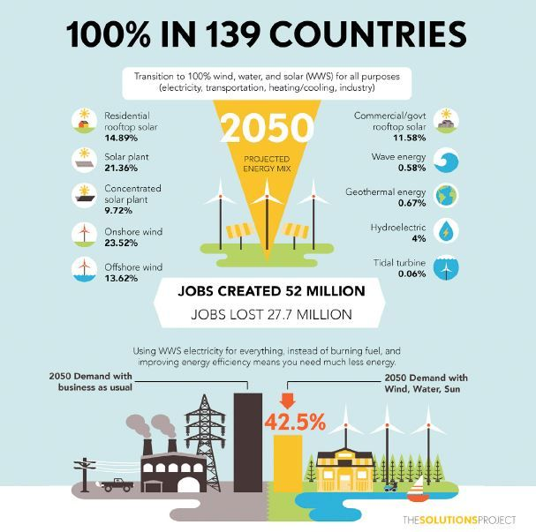
Энергетический переход
От ископаемого топлива к ВИЭ
В Стэндфордском университете (США) разработали план полного перехода 139 стран, ответственных за основную массу выбросов CO2, на ВИЭ к 2050 г.
Уже к 2030 году эти страны смогут получать 80% энергии от ВИЭ. Наибольшую долю электроэнергии будут давать ветрогенераторы и солнечные электростанции на суше. На втором месте — солнечные панели на крышах жилых домов и предприятий.
Аналогичный проект для всего мира предложили специалисты из Технологического Университета Лаппеенранта (Финляндия).

Slide 22
Обесценение и дивестиции
Традиционные углеводородные компании теряют рыночную стоимость и привлекательность для инвесторов. Крупные кредиторы и инвесторы отказываются от соответствующих активов и проектов в пользу более зеленых (менее углеродоемких).
По оценке HSBC 2013 г., компании, занятые добычей и переработкой ископаемых углеводородов, могут со временем потерять 40-60% своей рыночной стоимости в результате регулирования выбросов ПГ.
Международное энергетическое агентство (МЭА) прогнозирует, что к 2035 г. инвестиции в ископаемые виды топлива обесценятся не менее чем на 300 млрд. долл. США.
На конец 2016 г., 688 институциональных и более 58 тыс. частных инвесторов с активами на общую сумму 5,5 трлн. долл. США вышли из акций компаний, связанных с ископаемым топливом.
В 2017 г. крупнейших шведский пенсионный фонд Sjunde отказался от акций Газпрома и еще нескольких компаний, в том числе: ExxonMobil, Entergy, Southern Corp., TransCanada, Westar Energy.

Slide 23
Обесценение и дивестиции
Декларацию, призывающую отказаться от угля, подписали 27 стран и субнациональных образований.
В черном списке угольных предприятий, из которых рекомендуется выйти (Global Coal Exit List), 775 компаний, из них 21 – российские.
В августе 2017 г. принята Лофотенская декларация, которая призывает крупные нефтегазовые компания постепенно сворачивать добычу нефти и возглавить инвестиции в энергетику на возобновляемых источниках.

Slide 24
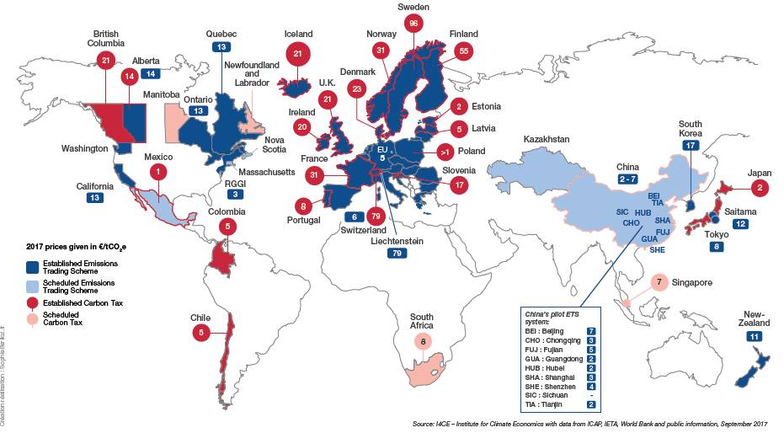
Торговые барьеры
Защита рынков, где применяется углеродная цена
К 2020 г. 25%, а к 2030 г. 50% выбросов ПГ в мире будет регулироваться экономическими методами с использованием углеродной цены, которая будет применяться также и к импорту.

Slide 25
Благодарю за внимание!
Михаил Юлкин
Эл. почта: yulkin.ma@gmail.com
Моб. телефон: +7 916 635 23 85

